Slide 1
构建之法 现代软件工程
邹欣
V1: 2014/8
V2: 2015/10
V3: 2017/7
V4: 2018/10

Slide 2

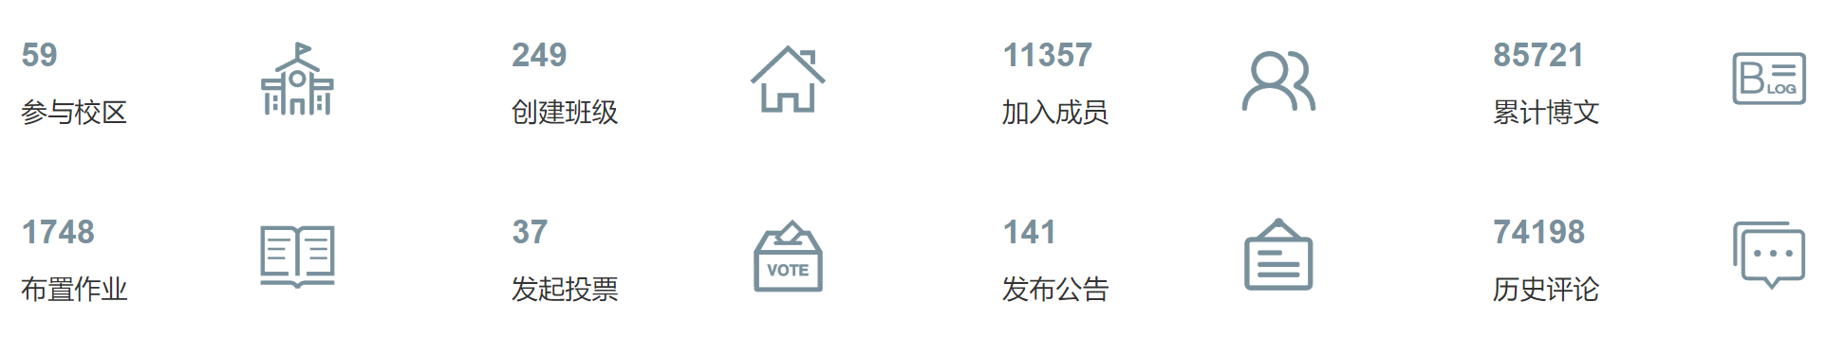
课程基本情况
理论和实践相结合，讲现代理论，同时讲体现理论的工具，结构紧凑，个人项目/结对项目/团队项目紧密配合, 能在14 周讲完。
面向实战，强调做中学 (learning by doing), 项目都公开发布，用户数量和反馈是项目重要的评价标准。学生在公开的社区中获得反馈。
结合实际，讲人在软件工程中的不同角色和作用，如：软件过程, 软件工具, 软件人员的技术能力和职业能力。
学生作业涵盖了阅读，分析，编程，团队合作，技能评估，作业经过了数年实战的考验，联系实际，覆盖面广。都有相当大的扩展性，能适合一般大学和世界一流学校的练习要求。
扩展内容多: 参考书 (20 本)，和众多的参考资料。
吸收了众多高校师生在实际教学中的经验，每个学期的各种内容都有增量改进。

Slide 3
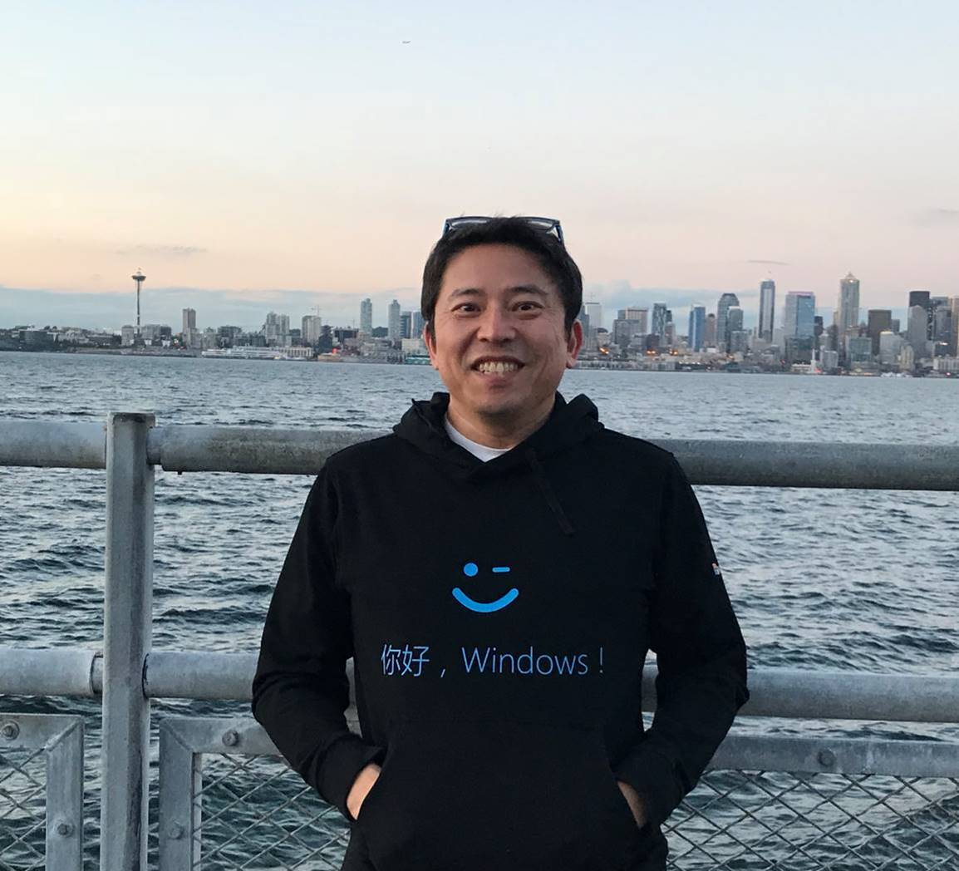
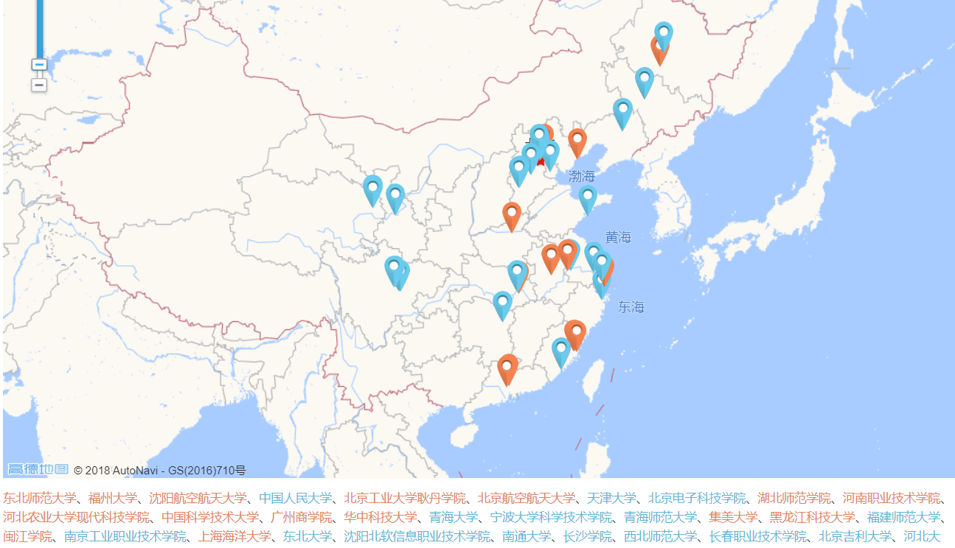
作者老师介绍
邹欣 微软亚洲研究院首席研发经理
现在：微软 AI 产品的研发和推广
产品开发：1997 – 2018
Outlook, Visual Studio, Bing, Windows
技术创新：2005 – 2012
FaceSDK, 学术搜索，机器学习项目
软件工程教学的改革，30+ 学校
《编程之美》，《构建之法》

Slide 4
老师助教介绍
介绍老师和助教

Slide 5
怎么才能证明学会了软件工程
研发出符合用户需求的软件
必须公开发布，有实际的用户，一定的用户量和持续使用量 （3 天后能保持10 - 100个用户）
可以是PC/Web/手机应用
而不是: 做没有用户使用的软件
通过一系列工具，流程，团队合作，能够在预计的时间内发布 “足够好” 的软件
有项目规划/需求/设计/实现/发布/维护
有定时的进度发布
而不是: 通过临时熬夜，胡乱拼凑，大牛一人代劳，延迟交付等方式糊弄
并且通过数据展现软件是可以维护和继续发展的。
而不是: 找不到源代码，无文档，无项目发展的资料
能做到这三点，就是学会了软件工程。

Slide 6
这门课怎么学
从切身经历学
开发一个实用的（小）产品，解决实际问题
体会软件开发过程的各个阶段
学习并运用编程语言，工具，理论，合作技巧来解决问题
能总结自己和团队在各个阶段的得失
从间接经验学
分析已有项目的得失
从同学那里学
三人行，必有我师焉。择其善者而从之，其不善者而改之。
通过结对编程和代码复审，学习别人的长处
从团队中不同角色那里学习
从别的团队那儿学习
从老师，助教，社区，用户那里学
alpha / beta 发布

Slide 7
你会学到什么
理论
各种软件工程的方法论和名词
方法论的优缺点
软件开发生命周期的各种概念和工具
最佳实践
技能
掌握某种编程语言、工具在实战中的应用
效能分析、单元测试、原型设计
项目管理
经验 / 洞察力
了解自己，我在别人眼里是什么形象？如何管理自己
与人合作，给人提意见，影响别人
怎么开会，怎么做领导
怎么分析案例，看行业发展趋势和创新
其他…

Slide 8

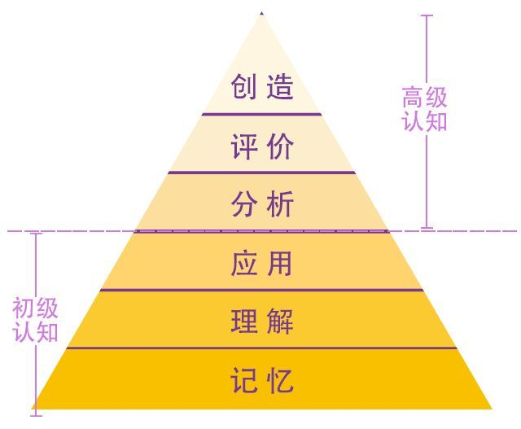
各种层次的收获(认知层次)
知识：就是记忆、认识，能回忆重要名词、事实、方法、规准、原理原则等；(Knowledge)
软件工程的名词，原理，能回忆编程语言的某种知识
理解：是要能对重要名词、概念之意义有所掌握，能转译、解释；(Comprehension)
名词、原理的解释， 能理解单元测试、效能分析工具是怎么帮助
应用：是要能将所学到的知识概念、方法、步骤、原则通则等等应用到不同的情境中； (Application)
把原则应用到各种情境场景中，能开发各种类型的应用程序，和不同类型的人合作
分析：是要将知识的某些讯息，所包含的成分、元素、关系、组织原理等等分解出来，重新加以组合，并厘清之间的关系； (Analysis)
能将用户需求分解为不同优先级，厘清功能之间的依赖关系
综合：是能将知识讯息的某些要素重新安排或合并为有组织的整体，或呈现其间的关系； (Synthesis)
用WBS 等方法把项目的目标细化，分配到人，能用燃尽图展现项目进度
评价：是要依照某规准对知识讯息做评价或比较(Evaluation)
能够评价别的软件工程的质量，能分析市面上流行软件的优劣并探究深层原因，能对自己项目进行回顾分析，并提出改进
Notes:
Bloom

Slide 9
老师的目标
按照学科要求讲授，让学生进步
如何衡量：学生在毕业后对这门课的满意度
不计入衡量：
学生在上课时抱怨
退学的学生对这门课的评价
带领同学们动手解决问题
如何衡量：学生项目的成功；学生学习的成果；项目的影响力
不断改进教学
如何衡量：对课件/工具/教学方法的改进
作业的时间长不是老师的目标
老师希望“在短时间获得大的收获”
很多同学花长时间做作业是因为以前的课没学好！
老师希望学生问问题，这样才能有效率地学好

Slide 10
师生关系 – 餐馆|食客
Retailer / customer (餐馆/食客)?
我交了钱为什么拿不到毕业证？我都来上课了，为何不能及格？
学生的 “选课学习” 和 “去餐馆吃饭” 还是不一样的。 食客会赞许 “量大，菜品质量高！” 但是大部分同学不会拍手赞美 “哇，老师好棒！ 讲得深入，作业量大，考试严格！”
很多学生偏爱的是 “作业少、不点名、给分高” 的老师。
如何评价老师
我们说十年树木百年树人， 既然成才需要时间，评价是否也需要时间？ 学生给老师评价，最好的时间是什么时候？是上课刚结束时？ 考试后？拿到毕业证后？毕业一年后，十年后？ 学习最好的同学和学习最差的同学之间，他们评分的权重应该一样么？
学生：
老师，我的家人已经给我找到工作了，未必和你的专业相关，我就差一个学位证就可以上班了。我花钱来上学，就是为了得这个证。 你能不能给我过了？
老师怎么回答？如果大学堕落成卖证的地方，那倒也讲得通啊？！ 问题是，大学的目的是什么？大学给学生开各种课的目的是什么？是要保证学生达到毕业的最低标准。
Notes:
最有效的评价教学水平的方式，和去餐馆吃饭点评是有很大区别的。单纯依靠学生短期的评价来驱动教学，会迫使老师把一门有价值的课改成一门水课。

Slide 11
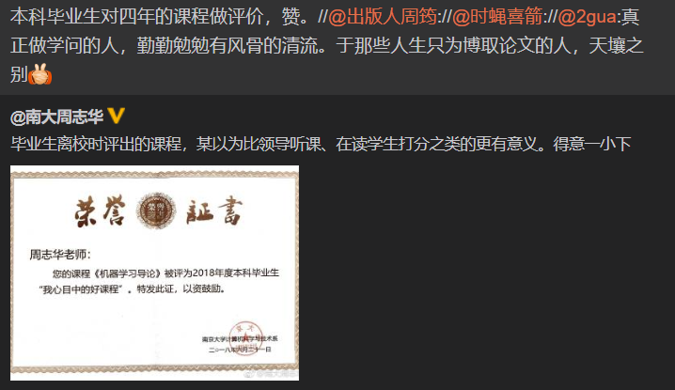
毕业离校时对老师的评价

Slide 12
师生关系 保姆|幼儿
Boss / employee (老板 /雇员）?
听老板的么？
Baby-sitter / babies (保姆 / 幼儿) ?
有些老师把把课程内容煮成婴儿食品, 一勺一勺地喂给同学。 同学们有什么问题, 都去找老师搞定。 学生把老师反复咀嚼过的东西再咀嚼一遍, 会觉得课程很乏味。
大学生的幼儿，显示了不少 “巨婴”的可爱之处，例如学校让他们学习扎实的理论和先进的实践， 他们会同时说这两句话：
这门课（高等数学等理论课）我在实际中根本用不着， 为何要教得这么难呢？
这门课（软件工程等实践课）我们又不是全职的工程师，我们只是学生，我们为什么要按照全职工程师的要求来做事呢？
Notes:
，这样的教学方法可能在幼儿园有用，但是并不适用于大学，保姆虽然对娃娃们有感情，但未必能保证学生们达到毕业的标准。

Slide 13
师生关系 其他
Buddies / Buddies (哥们 / 哥们)
你赖床不去上课，你的哥们会督促你起床么？
Stranger / Stranger （路人甲 / 路人乙）
和老师没有交流，为何不去看网络课程？
Prison Guard / Prisoner（狱警 / 犯人）
点名
最合适这门课的师生关系是什么？
Notes:
http://edu.163.com/10/1106/10/6KQ4JC8800293L7F.html
部分大学课堂师生心照不宣一起混
2010-11-06 10:28:00 来源: 中国青年报(北京) 核心提示：“老师与学生一起应付”，这并非大学生们学习之余的调侃之语，而是不少大学课堂的真实写照。

Slide 14
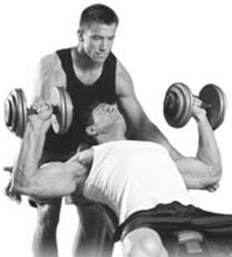
师生关系 – 健身教练/健身学员
Trainer / Trainee @ Fitness Club (健身教练/学员)

Slide 15
健身教练/健身学员
健身学员 | 健身教练
你想健身 | 我有资质，场地，计划
你想得到一流的结果 | 我就给你一流的要求
你要流汗 | 我要测量，点评你
你想混过去 | 我要保持我的底线
教练的工作就是要给你安排锻炼内容，不断指出你的问题，衡量你的进步，推动你不断努力。

Slide 16
在质疑、矛盾中互相磨砺
谁是完美无缺的?
没人。 老师和学生都会犯错误，在快速变化的 IT 领域，我们要不断探索，犯错误是成长必经的道路。
提问题，提高质量的问题！
「头脑不是一个要被填满的容器，而是一束需要被点燃的火把。」
什么时候会有火星？
餐馆/食客
路人甲/路人乙
狱警/囚犯
教练/学员
Notes:
教练/学员的关系是最有希望撞击出火星的，老师和学生之间要有足够的工作量，足够的张力。

Slide 17
通常软工怎么教？理论上
Requirement (plan)
Design
Implementation
Stabilization
Deployment
Maintenance

Slide 18
软工实际上
需求分析：学生们都不懂企业的需求是什么，上课睡觉。
设计阶段：学生们画了许多 UML 图，用设计工具画了各种形状的图形，仅此而已。
实现阶段：学生们开始热烈讨论，UML 图早已经扔到一边。
稳定阶段：学生们中十分之一的人开始写代码，其他人不知道在干什么．代码大部分情况下都不能工作，所有设计过的种种黑箱和白箱测试都无从开始。
发布阶段： 这个阶段只有一天时间，就是最后检查的那一天，同时还有人在调试程序．
维护阶段：课程结束了，同学们对自己的产品没有任何维护，放假了!
最后大部分同学们都说自己根本没学到什么本事，
然后下个学期，新的一批学生进来重复这一过程…

Slide 19
没有得到锻炼
Requirement (plan)
Design
Implementation
Stabilization/Coding
Deployment/Coding
Maintenance

Slide 20
应该怎么教
需求分析：分析现有软件, 用你们写的软件的用户量来证明你了解用户的需求
设计阶段：用快速发布来证明设计是有效的, 能适应变化的。
实现阶段：用各种软件工程的衡量手段来证明大家实现的能力。
稳定阶段：证明测试能否覆盖代码的大部分。
发布阶段： 如期发布, 用户量, 用户评价。
维护阶段：网上的观众或下一个年级的同学能很愿意接手你们的软件。
最后大部分同学们能说: 自己做了一个有人用，有生命的软件。
然后下个学期，新的一批学生进来提高这一过程…

Slide 21
现实 vs. 理想
需求分析：学生们都不懂需求是什么，上课睡觉。
设计阶段：学生们画了许多 UML 图，用设计工具画了各种形状的图形，仅此而已。
实现阶段：学生们开始热烈讨论，UML 图早已经扔到一边。
稳定阶段：学生们中十分之一的人开始写代码，其他人不知道在干什么．
发布阶段： 这个阶段只有一天时间，就是最后检查的那一天，同时还有人在调试程序．
维护阶段：课程结束了，同学们对自己的产品没有任何维护，放假了!
需求分析：分析现有软件, 归纳初步需求；基础差的同学学习技术
设计阶段：用快速发布来证明设计是有效的, 能适应变化的。
实现阶段：用各种软件工程的衡量手段来证明大家实现的能力。
稳定阶段：证明测试能否覆盖代码的大部分。
发布阶段： 如期发布, 用户量, 用户评价。
维护阶段：网上的观众或下一个年级的同学能很愿意接手你们的软件。

Slide 22
三文鱼洄游模型
开始维护以前同学开发出来的程序，理解程序。
找bug，改bug，重构小部分代码，以满足用户的需求。
一部分同学可以开发测试用例
在现有版本的基础上做增量开发
理解需求 （这个时候理解了客户需求是什么）
设计
开发
回归测试 （用到上面开发的测试用例来保证质量）

Slide 23
动态显示
Requirement (plan)
Design
Implementation
Stabilization
Maintenance
Notes:
1） 开始从维护入手
2） 进而修补一些bug
3） 然后实现一些小功能
4） 然后设计一些新功能
5） 最后收集并分析用户的需求，全面参与团队的工作

Slide 24
教课特点 – 自己动手去做
Learning by doing
在工作中学习 – 做中学
“教育是令人羡慕的东西，但是要记住: 凡是值得知道的，没有一个是能够教会的。
——奥斯卡•王尔德（Oscar Wilder）
从错误中学习
不断改进，先有量变，再有质变
和别人合作
1:1
1:many

Slide 25
项目安排
3 类不同的项目
I: Individual project (2 week)
P: Pair Project (2 wk )
T: Team Project (8 wk)
Review/Buffer (2 wk)
Homework, discussion and presentation
Notes:
The goal of our class is not to prove we can speak English, English is just a tool.
The students in this class are expected to deliver world-class research or software, English is the default language.

Slide 26
工作量大么？
你的目标是什么？
你们学校的目标是什么? 你要成为什么样的软件工程师?
世界级/亚洲领先/中国大陆领先/本市二流/…
CMU – “Build Virtual World” course
5 projects/semester
2 week/project, done by 4 person team
Rotate team member in each project
“现代软件工程” course
1 individual project (simple homework)
1 pair project
1 team project

Slide 27
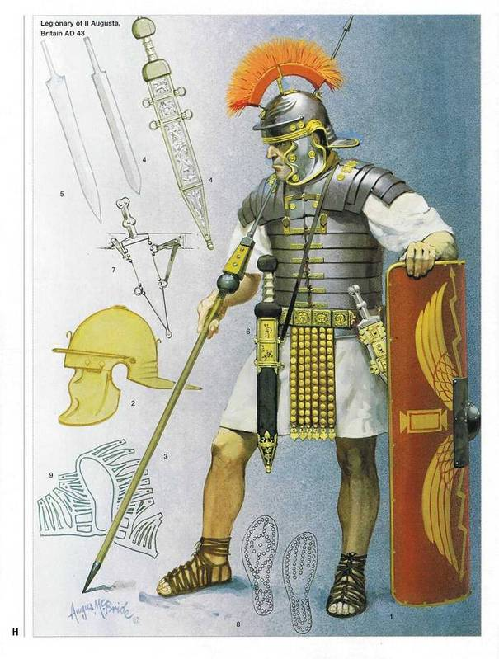
About ancient Roman solider , which of the following is correct?
No training, they were thrown into real battles right away
They only learn theory, don’t touch weapon
They use fake weapon, half the weight of real weapon
weapon has same weight
weapon has twice the weight

Slide 28
为啥那么多动手的练习？
因为以前动手太少
没有量的积累，不会有进一步讨论和探索的基础，也没有掌握理论的条件。
陶艺课的故事，把学陶艺课的学生分成两组，一组以量评分（只看数量），一组以质评分（只看质量）。一个学期后，真正好的陶艺作品出现在哪里？

Slide 29
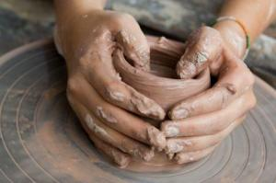
陶艺课
一个学期后，真正好的陶艺作品反而是出现在那以量评分的组里。
要敢于开始
所以，请停止抱怨自己实力的不济和各种客观条件的不好，停止对开始的恐惧。只要迈出了第一步，埋着头认真做，不停的尝试，重复，失败在尝试，只要不放弃，就一定能成功的。
阅读：
http://www.cnblogs.com/codingcrazy/archive/2011/02/28/1967503.html

Slide 30
为啥要做难的项目？
请先看视频
http://weibo.com/tv/v/F6Udt9Say
“老师， 为什么这些软件工程技术在我的项目中没有什么用？”
因为你的项目水太浅！

Slide 31
这个课要花多少时间？我基础差…
请看这个博客，和下面的回答
http://www.cnblogs.com/huangxman/p/5868204.html
学校的软件工程课有标准，老师不能降低标准，否则就是教学事故。

Slide 32
真实的教和学
衡量真实的用户数量
项目发布 3 天后的用户量
公开的文档和过程
博客，github
用真实世界的数据来评价
数据 (速度，用户量，用户评价)
评审专家 (其他学生，老师，程序员)
真实反馈
课程中的反馈，事后诸葛亮报告
课后的反馈

Slide 33
怎么才能证明学会了？
研发出符合用户需求的软件
必须公开发布，有实际的用户，一定的用户量和持续使用量 （3 天后能保持10 - 100个用户）
可以是PC/Web/手机应用
而不是: 做没有用户使用的软件
通过一系列工具，流程，团队合作，能够在预计的时间内发布 “足够好” 的软件
有项目规划/需求/设计/实现/发布/维护
有定时的进度发布
而不是: 通过临时熬夜，胡乱拼凑，大牛一人代劳，延迟交付等方式糊弄
并且通过数据展现软件是可以维护和继续发展的。
而不是 找不到源代码，代码无文档，代码不能编译，没有task/bug 等项目发展的资料
能做到这三点，就是学会了软件工程。

Slide 34
这个课相当于技术培训么？
不是！
先练习，再学习的体系：
Learning by doing
http://www.cnblogs.com/xinz/archive/2012/01/08/2316717.html

Slide 35
大学教育 vs. IT行业培训
大学：
Preparing students for jobs that do not exist, using technologies that have not been invented, in order to solve problems we do not even know are problems. (Karl Fish)
课堂练习：请翻译上面这句话
目的：打下基础，培养自我学习、探索的技能，为将来的未知挑战做准备。
IT 行业培训
用已有的技术解决现有的问题，获得实用技能
目的：人才马上能用
大学当然可以讲目前流行的技术，解决目前的问题
目的是要知其然，并知其所以然，在其中锻炼自我学习， 探索的能力。
要不断提问， 不断深入探索
讨论：很多学校的计算机课程有很多 “打代码” 的练习
学生上机就是把代码输入，通过测试，下机
这是“大学教育” 还是 “短期IT 行业培训”？
这种练习的效果如何？
Notes:
参考资料：
https://teachingandlearninginhighered.org/2013/07/15/preparing-students-for-what-we-cant-prepare-them-for/
https://teachingbattleground.wordpress.com/2015/05/27/a-myth-for-teachers-jobs-that-dont-exist-yet/

Slide 36
每堂课做什么
老师
授课，案例分析 （PPT 假设学生事前已经看过了）
我有很多不懂的地方
职业工程师
分享经验，参加复审
助教
作业，分数，测试平台，进度报告
学生
投入，投入，投入
演讲，提问，练习
（PPT 假设学生事前已经看过了）
所有人:
讨论
Notes:
I don’t have answer to all your questions.
我是老师，但是别想从我身上找到所有问题的答案。

Slide 37
分数组成
原始分
I: Individual project 个人项目 (20%)
P: Pair project 结对项目 (20%)
T: Team project 团队项目 (40%)
PC: project contribution 团队贡献分 (20%)
Score₁ = S_{i} + S_{p} + S_{t} + S_{pc}
映射分
原始分数是正分的同学的分数映射到一个区间， 原始分是负分的同学得到 0 分
映射 Score₁ to [100 .. 50] -> Score₂ 假设60分及格
等一下！这样的映射意味着一定会有人不及格?! 我基础较差，我一定会不及格吗？
请通过“附加分”挣到上岸的分数
附加分O: other activities 附加分 (最多 10 分)
做服务工作 | 阅读论文，写额外的读书报告 | 做老师布置的额外作业， 等等
最后得分
Final Score = Score₂+S_{o}
根据同学的反馈，可能会有更多调整
但是，你必须给老师反馈
Notes:
原始分数是正分的同学的分数映射到一个区间， 原始分是负分的同学得到 0 分
Note：有些学校也规定，原始分低到一定程度，就算为0 分，不参加映射
映射 Score₁ to [100 .. 50] -> Score₂ 假设60分及格
如果课程规定是70分及格，那么映射的区间就应该是[100..60]

Slide 38
怎样得高分
按时
按时交作业，迟交 0 分，不交作业得负分
做高质量的工作，取得预期的效果
或者，做得不好，但是认真总结了教训，学到了软件工程的知识。
为团队做贡献
在团队项目中有 “个人贡献分”
做更多额外的工作

Slide 39
分数归一化
每周都有作业
作业一般满分10分
同样类型的作业
一等的质量： 100% of score
二等的质量： ½ of full score
三等的质量：1/3 of full score
…
迟交作业 0 分.
事先没有说明，晚交作业超过一周，倒扣作业所有分数（-10）分，没有例外。
你在浪费所有人的时间

Slide 40
分数的问题（续）
有可能很多同学表现都是一等
那他们就得到最佳分数
程序没有bug：一等
程序有一个bug：最多二等
很多作业是团队互相点评
给所有其他团队排名次，没有并列
指出优点和缺点
公开发表点评博客
分数由助教管理
不要求情，把以后的作业做好，就能赶上

Slide 41
对学生的期望
主动
主动问问题，发博客描述自己不懂的问题
主动动手做事，记录犯错误的过程，从错误中学习
在理论上，理论和实践是一样的
在实践中，它们却不一样
给老师，助教直接的反馈
坚持
很多人上这门课开始很有兴趣，后来觉得太累，最后放弃
坚持到最后，就能获得成就
很多世界著名的MOOC 公开课，坚持到最后的学生只占 ~5%
用结果说话
写了多少行代码，多少博客
做的项目有多少用户，多好好评
上课之初的疑问自己能回答多少？

Slide 42
“loser” 矛盾的行为和期望
父母，既看不起自己的孩子，又希望孩子出人头地 ；
孩子，既厌恶父母设计的人生，又怕走错路辜负了父母的期望；
老师，既要求学生乖乖听话，又希望学生有创新精神；
学生，既不认同老师的观点，又怕得不到那鸡肋的分数。

Slide 43
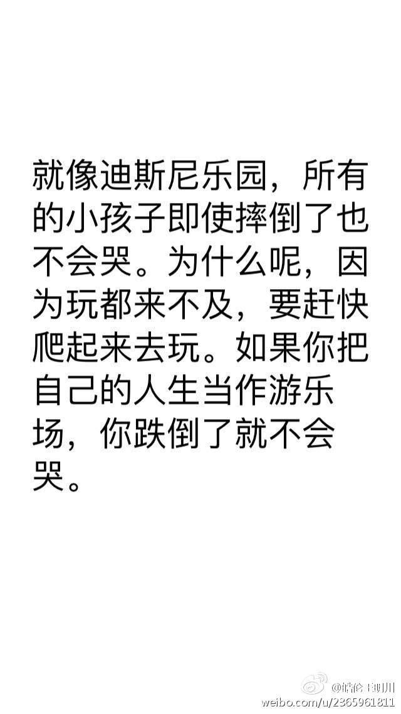
如何看待作业中的各种失败？
很多同学害怕失败，纠结于某个作业的分数
请把这门课看作是去游乐场玩耍 →
不要纠结于一时的失误
玩尽可能多的游戏
希望最后还能学到点东西 ☺

Slide 44
课程的安排
源代码管理
GitHub，coding.net, Gitee, …
助教管理
结对和团队
为了鼓励和不同类型的同学合作，同一小组的成员不鼓励再结对
个人和团队博客
默认选择（www.cnblogs.com）
链接老师/助教的博客，设置消息提醒，有评论后就邮件通知

Slide 45
作业列表
https://www.cnblogs.com/xinz/p/9654949.html
不必做完所有的作业，老师/学生可以选择

Slide 46
Teacher’s blog
Blog:
http://www.cnblogs.com/xinz/
Weibo:
http://weibo.com/sdxinz

Slide 47
玩一下游戏，分组
黄金点游戏
看《创新的时机》 一节
团队成员/结对成员
结对：鼓励不熟悉的同学一起做
团队：类似爱好的同学一起

Slide 48
问题？
欢迎讨论

Slide 49
Back up slides
软件开发有多少种方式
参看 “Build To Win”
http://zhuanlan.zhihu.com/goujianzhifa/20003750

Slide 50
appendix

